Slide 1
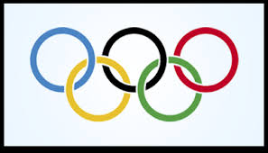
Олимпиада
Презентацию к уроку русского языка подготовила Томкова Евгения ,
5 группа

Slide 2
Где возникли Олимпийские игры?
В древнем Китае.
В древнем Риме
В древней Греции
1балл

Slide 3
Кто не имел права принимать участие в Олимпийских играх?
Женщины
Дети
Негры
Все перечисленные
2 балла

Slide 4
Кто не имел права быть зрителем на Олимпийских играх?
Мужчины
Женщины
Спартанцы
2 балла

Slide 5
Назовите продолжительность Олимпийских игр, которые проходили в древней Греции?
5 дней
10 дней
3 дней
3 балла

Slide 6
Что явилось талисманом XXII зимних Олимпийских игр в Сочи?
Леопард
Собака Люси
Зайка
Белый Мишка
3 балла

Slide 7
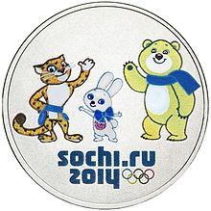
Проверь себя
ЛЕОПАРД, ЗАЙКА И БЕЛЫЙ МИШКА

Slide 8
Назовите длину марафонской дистанции
42 км. 195 м
12 км. 132м
1 км 144м
4 балла

Slide 9
Когда и где прошли первые современные Олимпийские игры?
В Греции в 1896 году
В Греции в 1756 году
В Японии 1896
5 БАЛЛОВ

Slide 10
Молодцы!

